Slide 2
Chika
题目大意：
给定n, 4 <= n <= 100
偶数的时候构造n/2条长为n-1的路径覆盖Kn的所有边
奇数的时候构造(n-1)/2个长为n的环覆盖Kn的所有边

Slide 3
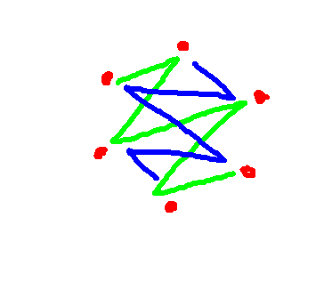
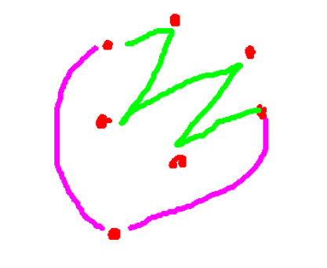
Chika
解法：
偶数按照下图这样的折线转一圈就好了
奇数的话去掉一个点当成偶数做， 然后用多出来那个点把折线连成环即可

Slide 4
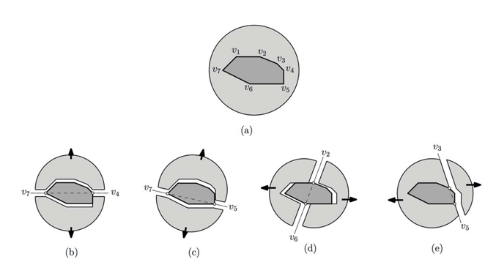
Dia
题目大意：
给一个凸多边形，问有多少顶点对满足：
沿着这对顶点组成的直线切开后，多边形外面包着的的模具可以拆下来（如下图所示， bcd是可以的，e是不可以的）
n <= 1e6

Slide 5
Dia
解法：
旋转卡壳。
注意多边形一条边上可能有很多个点, 把线上的点作为线的一部分考虑
求出所有合法的点点组合，点线组合和线线组合，分别统计即可。
O(nlogn)

Slide 6
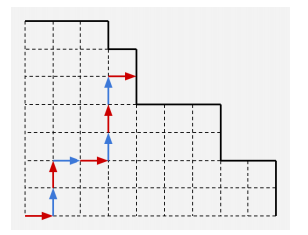
Hanamaru
题目大意：
有一个杨氏表，从左下角出发每次可以向右或者上走一步，走到边界的算输。
问双方最优策略下谁赢
宽1e5，高1e9

Slide 7
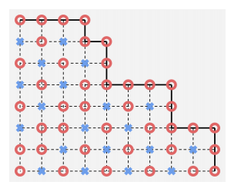
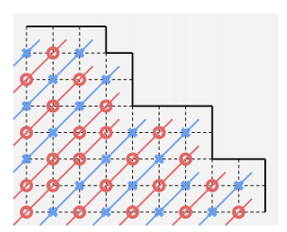
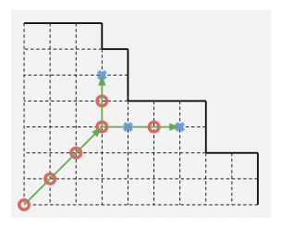
Hanamaru
解法：
边界都是必胜态，用O表示。对于一个位置，当且仅当他能到达的两个位置均为O时才为X。
观察发现(显然?)对角线上都是一样的，for一遍找到对角线的终点，看看向上向右的奇偶性就可以得出答案。
时间复杂度O(N), N为宽度

Slide 8
Kanan
题目大意：
给两个数列A和B，求一个字典序最小的长为k的序列，使得可以分成两个子序列p和q，p是A的子序列，q是B的子序列。
n <= 3000, ai <= 3000

Slide 9
Kanan
解法：
dp
逐位枚举答案
dp[i] 表示 第一个串匹配到i时需要最短的第二个串
O(n^3)
枚举->二分
O(n^2log)
大概就可以9s卡过去了
zimpha哥哥说可以把二分也优化掉
标程给了 O(n^2)

Slide 10
Mari
题目大意：
平面上n个点，要给他们黑白染色，使得不同颜色的点之间的最近距离最远。
n <= 20000

Slide 11

Mari
解法：
二分答案 + 二分图判定
O(n^2log n) ?
边数其实是O(n)的，只要O(nlogn)
答案为L的时候，一个L*L的正方形内最多只能放6个点
否则一定不是二分图

Slide 12
Riko
@lzw4896s

Slide 13
Riko
sf哥哥的题解：
考虑将单个询问划分为log段。注意到M可以通过复制自身并取反来构造，对于任意t，M序列的[t*2^k,(t+1)*2^k)都是和[0,2^k)相同或者是取反的结果（取反与否只需快速检查A_{t*2^k}）。可以将询问划分为符合这一性质的段。段的大小在划分过程前半部分受到y的最低非0位的限制，在后半部分则受到k的大小的限制。使用倍增方法在O(nlogn)时间内预处理出f(i,j)=\sum_{k=0}^{2^k-1}(A_{i+k}*M_{k})。O(nlogn+qlogn)。

Slide 14
Ruby
题目大意：
给n个1~30的数，每次取两个做 加 |减| 乘。问最小能得到多少？

Slide 15
Ruby
解法：
暴搜
1. 有重复的数字(包括n>=30)，答案是0。现在 n <= 30 了
2. (1, 30), (2,29), (3,28), ... (15, 16) 这15对里面显然不能有两对同时出现，现在 n <= 16了
3. 懒得做2的话可以做个背包啊……
鸽笼原理一通下来 n就很小了，然后随便暴搜一下就好了啊

Slide 16
Yoshiko
@chenjb
@fengsuiyan

Slide 17
Yoshiko
构造双回文
Lemma：
如果S可以表示成AA'BB'的形式，S一定可以表示成xx’yy'的形式，其中xx'是S的最长回文前缀或者yy'是S的最长回文后缀
我们用：
s[1] t[n] s[2] t[n - 1] ... s[n] t[1]
然后我们就可以大力判一判最长的合不合法就好了
O(n)

Slide 18
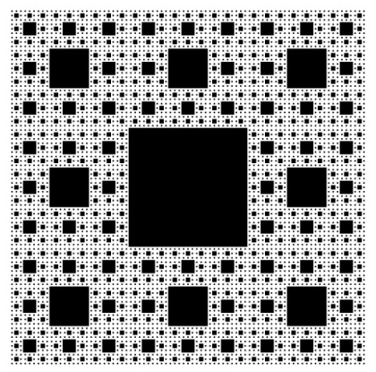
You
题目大意：
给一块(0,0)到(1,1)之间的谢宾斯基地毯
给一条直线ax + by = c (1 <= a, b <= 100, 1 <= c <= a + b - 1)
给定p (1.05 <= p <= \pi)
求所有的黑色线段的p次方和
保证收敛，精度要求1e-9

Slide 19
You
解法：
考虑a和b已知(斜率固定)的情况下，截距只有a+b种可能。
我们考虑迭代。每次迭代的时候用九个小方格合并出一个新地毯的答案，复杂度为O(a+b)
迭代几百几千次即可。

